Slide 1

Bauzeichner / Bauzeichnerin
Folien zur Diskussion von Zielkonflikten im Bausektor
IZT – Institut für Zukunftsstudien und Technologiebewertung
Schopenhauerstraße 26; 14129 Berlin; www.izt.de
Dr. Michael Scharp (m.scharp@izt.de)
Notes:
Ziel des Projektes ist die Gründung einer Projektagentur Berufliche Bildung für Nachhaltige Entwicklung (PA-BBNE) des Partnernetzwerkes Berufliche Bildung am IZT. Für eine Vielzahl von Ausbildungsberufen erstellt Projektagentur Begleitmaterialien zur Beruflichen Bildung für Nachhaltige Entwicklung (BBNE). Dabei werden alle für die Berufsausbildung relevanten Dimensionen der Nachhaltigkeit berücksichtigt. Diese Impulspapiere und Weiterbildungsmaterialien sollen Anregungen für mehr Nachhaltigkeit in der beruflichen Bildung geben.
Primäre Zielgruppen sind Lehrkräfte an Berufsschulen, sowie deren Berufsschüler*innen, aber auch Ausbildende und ihre Auszubildenden in Betrieben. Sekundäre Zielgruppen sind Umweltbildner*innen, Wissenschaftler*innen der Berufsbildung, Pädagog*innen sowie Institutionen der beruflichen Bildung.
Die Intention dieses Projektes ist es, kompakt und schnell den Zielgruppen Anregungen zum Thema “Nachhaltigkeit” durch eine integrative Darstellung der Nachhaltigkeitsthemen in der Bildung und der Ausbildung zu geben. Weiterhin wird durch einen sehr umfangreichen Materialpool der Stand des Wissens zu den Nachhaltigkeitszielen (SDG Sustainable Development Goals, Ziele für die nachhaltige Entwicklung) gegeben und so die Bildung gemäß SDG 4 “Hochwertige Bildung” unterstützt.
Im Mittelpunkt steht die neue Standardberufsbildposition "Umweltschutz und Nachhaltigkeit" unter der Annahme, dass diese auch zeitnah in allen Berufsbildern verankert wird. In dem Projekt wird herausgearbeitet, was "Nachhaltigkeit" aus wissenschaftlicher Perspektive für diese Position sowie für die berufsprofilgebenden Fertigkeiten, Kenntnisse und Fähigkeiten bedeutet. Im Kern sollen deshalb folgende drei Materialien je Berufsbild entwickelt werden:
die tabellarische didaktische Einordnung (Didaktisches Impulspapier, IP),
ein Dokument zur Weiterbildung für Lehrende und Unterrichtende zu den Nachhaltigkeitszielen mit dem Bezug auf die spezifische Berufsausbildung (Hintergrundmaterial, HGM)
Ein Handout (FS) z. B. mit der Darstellung von Zielkonflikten oder weiteren Aufgabenstellungen.
Die Materialien sollen Impulse und Orientierung geben, wie Nachhaltigkeit in die verschiedenen Berufsbilder integriert werden kann. Alle Materialien werden als Open Educational Ressources (OER-Materialien) im PDF-Format und als Oce-Dokumente (Word und PowerPoint) zur weiteren Verwendung veröffentlicht, d. h. sie können von den Nutzer*innen kopiert, ergänzt oder umstrukturiert werden.

Slide 2








Ressourcenverbrauch im Bausektor
Wie können Ressourcen geschont werden?
„Ressourcenhunger“ des Bausektors
Energie
Glas
Stahl
Beton
Holz
Kunststoffe
Können die hohen Baubedarfe (insbesondere an Wohnraum) gedeckt und gleichzeitig die Ressourcen geschont werden?
Bauzeichner und Bauzeichnerin
Bilder: The Noun Project
Notes:
Beschreibung
Der Bedarf an Wohnraum in Ballungszentren ist groß. In deutschen Großstädten fehlen rund 1,9 Millionen günstige Wohnungen (Hans Böckler Stiftung 2022). In Deutschland und weltweit wächst die Baubranche. Damit einhergehend steigt der Bedarf an Baustoffen wie Beton, Stahl, Glas und Holz an. Weltweit ist der Bausektor einer der größten Verbraucher natürlicher Ressourcen wie Holz, Sand, Kies und Gestein. In vielen Regionen werden Sand und Kies knapp. Der Rohstoffabbau wirkt sich häufig negativ auf die Umwelt (Artenvielfalt, Gewässer, Landschaft etc.) aus. Die Herstellung von Baustoffen wie Zement verbraucht große Mengen Energie und verursacht Treibhausgasemissionen (BMUV 2022d). Um einerseits dem hohen Bedarf an Wohnraum zu decken und gleichzeitig die negativen Umwelt- und Klimaauswirkungen vermehrter Bautätigkeit entgegenzuwirken, bedarf es neuer Ansätze.
Aufgabe
Welche Ansätze der Ressourcenschonung im Bauwesen kennen Sie?
Zirkuläres Bauen / Kreislaufwirtschaft; Urban Mining; Materialkreisläufe; Sanierung statt Neubau; …
(vgl. Hintergrundmaterial SDG 11 „Nachhaltige Städte und Gemeinden“)
Quelle
Hans Böckler Stiftung (2022): Wohnungsnot in Großstädten. Online: https://www.boeckler.de/de/auf-einen-blick-17945-20782.htm
BMUV Bundesministerium für Umwelt, Naturschutz, nukleare Sicherheit und Verbraucherschutz (2022): Nachhaltigkeit in der Baubranche: Eine Großbaustelle?
Online: https://www.bmuv.de/jugend/wissen/details/nachhaltigkeit-in-der-baubranche-eine-grossbaustelle-1
Bilder
The Noun Project: https://thenounproject.com/

Slide 3
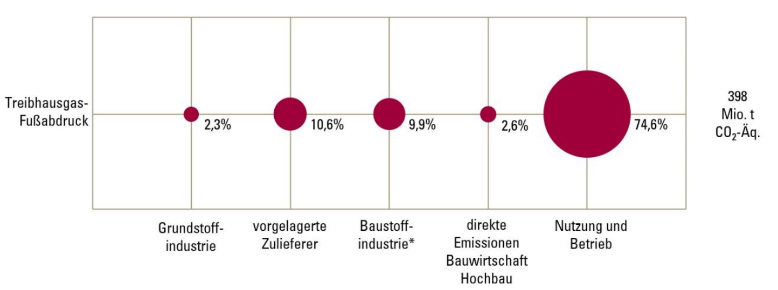
Nachhaltigkeit und Klimawandel
THG-Emissionen von Gebäuden
40 % der THG-Emissionen in Deutschland im Jahr 2014 wurden verursacht durch:
Herstellung, Errichtung, Modernisierung, Nutzung und Betrieb von Wohn- und Nichtwohngebäuden
Meine CO₂-Bilanz „Wohnen“
Wodurch entstehen bei Nutzung und Betrieb ihrer Wohnung THG-Emissionen?
Wo sehen Sie Verbesserungspotenzial?
Bauzeichner und Bauzeichnerin
Quelle: BBSR 2020
Notes:
Beschreibung (vgl. HGM)
Im Jahr 2014 wurden 40 % der Treibhausgas-Emissionen durch Errichtung und Nutzung von Hochbauten erzeugt. Der größte Anteil am Treibhausgas-Fußabdruck (ca. 75 %) wurde hierbei durch Nutzung und Betrieb der Wohn- und Nichtwohngebäude verursacht (BBSR 2020:1). Bei Nutzung und Betrieb können sowohl direkte THG-Emissionen, beispielsweise bei der Verbrennung von Brennstoffen für die Raumwärme (Heizöl, Erdgas etc.), als auch vorgelagerte bzw. indirekte THG-Emissionen, durch die Bereitstellung der Brennstoffe oder des Stroms, entstehen (BBSR 2020: 16). Bei der Herstellung, Errichtung und Modernisierung von Wohn- und Nichtwohngebäuden verursachen die Herstellung von Zement, Kalk und Gips mit 21 % und die Kohle-Stromproduktion mit 15 % die größten Anteile der Treibhausgasemissionen (BBSR 2020:1).
Aufgabe
Wodurch entstehen bei Nutzung und Betrieb ihrer Wohnung (alternativ: ihres Schulgebäudes) THG-Emissionen?
Beheizung
Warmwasser
Stromversorgung
Wärmedämmung
Wo sehen Sie Verbesserungspotenzial?
Berechnen Sie die CO2-Bilanz „Wohnen“ für Ihren Haushalt mithilfe des CO2-Rechners des Umweltbundesamtes: https://uba.co2-rechner.de/de_DE/living-hs
Quelle
BBSR Bundesinstitut für Bau-, Stadt- und Raumforschung 2020: Umweltfußabdruck von Gebäuden in Deutschland. Online: https://www.bbsr.bund.de/BBSR/DE/veroeffentlichungen/bbsr-online/2020/bbsr-online-17-2020-dl.pdf

Slide 4

Nachhaltigkeit und Klimawandel
Klimawandelauswirkungen in Siedlungsräumen
Wie entsteht Hitzestress in Städten? Wodurch wird er verstärkt?
Hitzeinseln
Hitzestress
Tropennächte
Steigende Temperaturen
Bauzeichner und Bauzeichnerin
Bild: Public Domain Vectors
Notes:
Beschreibung
Im Zuge des Klimawandels werden in Deutschland immer mehr heiße Tage gezählt. Verbaute Baumaterialien in Siedlungsräumen wie Beton, Glas oder Metall speichern Wärme. Hinzu kommt, dass bei starker Bebauung die Luft nicht so gut zirkulieren kann. In Folge steigen in stark verdichteten Innenstädten die Temperaturen deutlich höher als im Umland (“Urbaner Hitzeinseleffekt”). Der Temperaturunterschied in großen Städten im Vergleich zum Land kann bis zu 10 Grad Celsius betragen.
Aufgabe
Wodurch entsteht Hitzestress in Städten? Bsp. Faktoren wie Materialwahl und Frischluftzufuhr
Quelle
ARD alpha 2022: Hitze in der Stadt - Warum es in Städten besonders heiß ist und was dagegen hilft. Online: https://www.ardalpha.de/wissen/umwelt/klima/hitze-stadt-hitzeinsel-klimawandel-sommer-nachhaltiges-bauen-extremwetter-schwammstadt-100.html
UBA Umweltbundesamt 2022: Hitze in der Innenstadt: mehr Bäume und Schatten nötig. Online: https://www.umweltbundesamt.de/presse/pressemitteilungen/hitze-in-der-innenstadt-mehr-baeume-schatten-noetig
Bild
Public Domain Vectors: https://publicdomainvectors.org/de/kostenlose-vektorgrafiken/Vektor-Bild-der-sch%C3%B6nen-sonnigen-Stadtansicht/30042.html

Slide 5

Anpassung an den Klimawandel
Wassersensible Siedlungsgestaltung
Blau-grün-graue Infrastrukturen für Städte und Gemeinden
Welche Elemente und Gestaltungsprinzipien blau-grüner Infrastrukturen kennen Sie?
Welche Funktionen erfüllen diese zur Anpassung an den Klimawandel in urbanen Räumen (Minderung von Hitzestress, Hochwasservorsorge…)?
Bauzeichner und Bauzeichnerin
Bild: Public Domain Vectors
Notes:
Beschreibung
Mit deutlich mehr grüner und blauer Infrastruktur in Städten kann der Hitzeinseleffekt abgemildert werden. Ziel ist es, Schatten zu generieren, Verdunstung zu fördern, Luftaustausch zu erhöhen und Stauflächen zur Aufnahme von Starkregen zu schaffen. Anwendung findet das sogenannte Schwammstadt-Prinzip. Wasser wird, soweit möglich, vor Ort versickert, verdunstet oder gespeichert.
Aufgabe
Welche Elemente und Gestaltungsprinzipien blau-grüner Infrastrukturen kennen Sie aus Ihrer Stadt bzw. Gemeinde? Gibt es weitere Ideen?
Welche Funktionen erfüllen diese zu Anpassung an den Klimawandel in Siedlungsräumen?
Elemente und Gestaltungsprinzipien (unvollständige Auswahl)
Dach- und Fassadenbegrünung (für Verdunstung und Schatten)
Verschattung durch Bäume (bevorzugt an der Südseite)
Sicherung der Durchlüftung/Luftaustausch zwischen Grünflächen und Innenhöfen
vernetzte Freiraumsysteme (für bessere Zugänglichkeit, Frischluftkorridore etc.)
Helle Fassadenfarben und Verschattungselemente an südexponierten Fassaden
Entsiegelung von Höfen
multifunktionale Flächennutzung z.B. Stellflächen als temporäre Stauflächen bei Starkregen; Parks als Überschwemmungsgebiet
Quelle
BfN Bundesamt für Naturschutz 2017: Urbane grüne Infrastruktur. Grundlage für attraktive und zukunftsfähige Städte. Online: https://biologischevielfalt.bfn.de/fileadmin/NBS/images/Dialogforen/UGI_Broschuere.pdf
UBA Umweltbundesamt 2022: Hitze in der Innenstadt: mehr Bäume und Schatten nötig. Online: https://www.umweltbundesamt.de/presse/pressemitteilungen/hitze-in-der-innenstadt-mehr-baeume-schatten-noetig
Bilder
Public Domain Vectors: https://publicdomainvectors.org/de/kostenlose-vektorgrafiken/Park-au%C3%9Ferhalb-der-Stadt/85097.html

Slide 6
Nachhaltiges Bauen
Dimensionen der Nachhaltigkeit
Wirtschaftlichkeit
Schutz des Ökosystems
Reduzierung der Lebenszykluskosten
Schutz der natürlichen Ressourcen
Erhalt von Kapitel/Wert
Ökonomie
Ökologie
Soziokulturelles
Gestalterische und städtebauliche Qualität
Gesundheit, Sicherheit und Behaglichkeit
Funktionalität
Bauzeichner und Bauzeichnerin
Quelle: Eigene Darstellung nach BMI 2019: 16
Notes:
Beschreibung
Die drei Dimensionen der Nachhaltigkeit – Ökologie, Ökonomie und Soziokulturelles – beinhalten Ziele, die unter Umständen nicht gleichzeitig oder im gleichen Maße verfolgt werden können. Teilweise entstehen Widersprüche und Zielkonflikte, die auf den folgenden Folien beispielhaft näher betrachtet werden sollen.
Quelle
BMI Bundesministerium des Innern, für Bau und Heimat (2019): Leitfaden Nachhaltiges Bauen. Bundesministerium des Innern, für Bau und Heimat. Quelle: https://www.nachhaltigesbauen.de/fileadmin/publikationen/BBSR_LFNB_D_190125.pdf

Slide 7
Nachhaltiges Bauen
Lebenszyklusbetrachtung
Planung
Nutzung
Modernisierung
Nutzung
Rückbau
Bau
Nachhaltige Planung versus Kosten- und Zeitdruck?
Warum ist ganzheitliche Planung so bedeutend für Nachhaltigkeit im Bausektor?
Worin liegen Hemmnisse zur Umsetzung einer ganzheitlichen Planung?
Lebenszyklus
des Bauwerks
Mit welchem Mehraufwand ist zu rechnen?
Bauzeichner und Bauzeichnerin
Quelle: Eigene Darstellung nach BMI 2019: 19
Notes:
Beschreibung
Nachhaltige Gebäude als Gesamtkonzept: Soll der gesamte Lebenszyklus eines Gebäudes schon bei der Planung betrachtet werden, kann dies unter Umständen zuerst zu einem zeitlichen bzw. ökonomischen Mehraufwand in der Planung führen (Anlagen eines Materialpasses; Berücksichtigung der Wiederverwendbarkeit von Bauteilen und -materialien; etc.). Praxisakteure berichten davon, dass nachhaltige Bauprojekte aufgrund hoher Kosten nicht umgesetzt werden. Nachhaltigkeit sei nach wie vor eine freiwillige Zielsetzung der Auftraggebenden. Es fehle an gesetzlichen Vorschriften, insbesondere im Bereich des Materialverbrauchs (DAB 2021).
Aufgabe
Diskutieren Sie mögliche Hemmnisse in der Umsetzung einer ganzheitlichen Planung (Zeitdruck; Kostendruck; „business as usual“ / kurzfristiges Denken; Mangel an finanzieller Förderung; anderweitige Priorisierungen; …)
Welche Lösungsansätze könnte es geben? (Bildung/Fortbildung auf Planenden und Auftraggebende; Förderprogramme; …)
Quelle
BMI Bundesministerium des Innern, für Bau und Heimat (2019): Leitfaden Nachhaltiges Bauen. Zukunftsfähiges Planen, Bauen und Betreiben von Gebäuden. Online: https://www.nachhaltigesbauen.de/fileadmin/publikationen/BBSR_LFNB_D_190125.pdf
DAB Deutsches Architektenblatt (2021): Nachhaltig bauen im Realitätscheck: Erfahrungen aus der Praxis. Online: https://www.dabonline.de/2021/04/28/realitaetscheck-nachhaltig-bauen-erfahrungen-praxis-architektur-grafiken-statistiken/

Slide 8
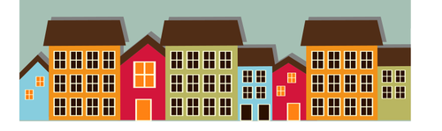
Nachhaltiges Bauen
Nachverdichtung im urbanen Raum
Nachverdichtung – Eine gute Lösung zur Begegnung des Wohnraummangels, insbesondere in Ballungsräumen?
Welche Vor- und Nachteile sehen Sie?
Wie kann sozialen Spannungen und Konflikten in der
Nachbarschaft vorgebeugt werden?
Bauzeichner und Bauzeichnerin
Bild: Public Domain Vectors
Notes:
Beschreibung
Der großen Wohnraumnachfrage im urbanen Raum mit neugeschaffenem Wohnraum durch Nachverdichtung zu begegnen, hat den bedeutenden Vorteil, dass die benötigte Infrastruktur (Straßen, Stromleitungen, Kanal etc.) bereits größtenteils vorhanden ist und nicht ressourcenintensiv neu gebaut werden muss. Demgegenüber kann Nachverdichtung aber auch den lokalen Versiegelungsgrad erhöhen und Grünflächen verringern sowie für soziale Spannungen sorgen, wenn sich alteingesessene Einwohner*innen durch zusätzlichen Lärm und Verkehr gestört sehen.
Aufgabe
Welche Vor- und Nachteile von Nachverdichtung sehen Sie?
Vorteile: weniger Flächenversiegelung im Vergleich mit Neubau auf grüner Wiese; Ressourcen- und Zeitersparnis durch Nutzung vorhandener Infrastruktur;…
Nachteile: ggf. Veränderung des Stadtbildes; lokale Erhöhung der Versiegelung; ggf. Potenzial für soziale Spannungen
Gab es bei Ihnen in der Nachbarschaft schon einmal Konflikte und wenn ja, hatte die Wohnsituation (z.B. Lärmübertragung etc.) einen Einfluss?
Wie kann man sozialen Spannungen und Konflikten in der Nachbarschaft vorbeugen? Zum Beispiel Einbeziehung der Anwohner*innen in den Planungsprozess; konstruktiver Lärmschutz; verkehrsberuhigende Maßnahmen; ...
Bilder
Public Domain Vectors: https://publicdomainvectors.org/de/kostenlose-vektorgrafiken/Bunte-H%C3%A4user-und-Luftballons/64186.html

Slide 9
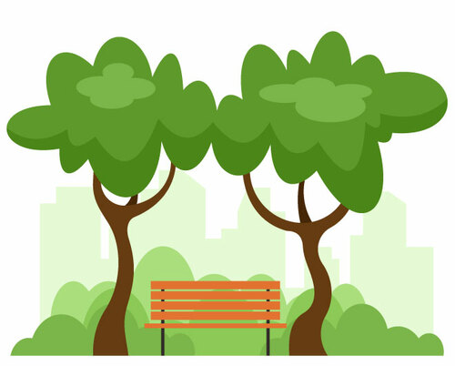




Nachhaltigkeit in Städten und Gemeinden
Grüne Infrastruktur
Biodiversität
Bindung Luftschadstoffe
Personal?
Kosten?
Stadtklima
Hoher Nutzen
Mehraufwand für Pflege
Aufenthaltsqualität
Stressreduktion
Qualitätserhalt?
Akzeptanz?
Bauzeichner und Bauzeichnerin
Quelle: BfN 2017
Bilder: The Noun Project; Public Domain Vectors
Notes:
Beschreibung
Elemente blau-grüner Infrastruktur wie Bäume, Parks, Dach- und Fassadenbegrünungen, entsiegelte Höfe mit Grünflächen etc. können durch Verdunstung und Beschattung den Hitzestress in Städten reduzieren und bieten zudem eine hohe Aufenthaltsqualität. Jedoch kann der Aufwand für Pflege und Erhalt dieser grünen Infrastrukturen höher sein als bei klassischen “Betonwüsten”. Durch herabfallendes Laub fällt zusätzlicher Reinigungsaufwand an und Bäume und Pflanzen müssen ggf. in Trockenphasen bewässert werden, Grünstreifen müssen gemäht werden etc.
Um die Qualitäten grüner Infrastruktur langfristig zu erhalten, müssen Rahmenbedingungen für dauerhafte und fachgerechte Pflege und Management gegeben sein (z.B. anhand von Pflege- und Entwicklungsplänen). In vielen Kommunen sind die benötigten Mittel für Pflege und Unterhalt von Stadtgrün nicht ausreichend bemessen. Folgekosten verringern auch die Bereitschaft zur Neuanlage weiterer grüner Infrastrukturen in Städten und Gemeinden. Damit grüne Infrastruktur erhalten und weiterentwickelt wird, bedarf es der Wertschätzung durch Politik, Verwaltung und Gesellschaft sowie der Bereitstellung ausreichender finanzieller und personeller Ressourcen. Ergänzend können Fördermittel, Spenden und Patenschaften entsprechende Projekte unterstützen (BfN 2017).
Quelle
BfN Bundesamt für Naturschutz (2017): Urbane grüne Infrastruktur. Grundlage für attraktive zukunftsfähige Städte. Online: https://biologischevielfalt.bfn.de/fileadmin/NBS/images/Dialogforen/UGI_Broschuere.pdf
Bilder
The Noun Project: https://thenounproject.com/icon/broom-1925771/
The Noun Project: https://thenounproject.com/icon/mower-4516681/
Public Domain Vectors: https://publicdomainvectors.org/de/kostenlose-vektorgrafiken/Gr%C3%BCn-herbst-Leaf-Vektor-Zeichnung/35411.html
Public Domain Vectors: https://publicdomainvectors.org/de/kostenlose-vektorgrafiken/Leaf-Silhouette-vektor/2865.html
Public Domain Vectors: https://publicdomainvectors.org/de/kostenlose-vektorgrafiken/Bank-zwischen-zwei-B%C3%A4umen/86735.html

Slide 10



Nachhaltiges Bauen
Funktionalität versus Ästhetik?
Lärmschutzwände und Lärmschutzwälle:
Beitrag zur Lebensqualität, aber ästhetischer Makel?
Klimaanpassung versus Baukultur?
Wie kann Lärmschutz optisch ansprechend gestaltet werden?
Schutz vor Überhitzung
Große Fensterfronten
Energie- und Wärmewende
Erscheinungsbild der Städte
Bauzeichner und Bauzeichnerin
Bilder: The Noun Project
Notes:
Beschreibung
Lärmschutzwände mindern Straßenlärm in Wohngebieten, können aber auch Tiere in ihren Wanderbewegungen einschränken oder einen ästhetischen Makel im Stadtbild darstellen. Auch Maßnahmen zur Klimaanpassung können anderen Prinzipien der Baukultur entgegenstehen und neue gestalterische Lösungen notwendig machen. Zum Beispiel sorgen große Fensterfronten für viel Tageslicht im Raum, können im Sommer aber auch einen zusätzlichen Kühlungsbedarf des Gebäudes verursachen. Maßnahmen zur energetischen Sanierung (nachträgliche Außendämmung) können bei Bürger*innen auf Vorbehalte/Vorurteile hinsichtlich des Erscheinungsbildes stoßen („Einheitsfassade“; „warm aber hässlich“).
Aufgabe
Diskutieren Sie gestalterisch ansprechende Lösungen für Lärmschutzwände: optische Auflockerung durch unterschiedliche Materialien und unterschiedliche Muster; Begrünung
Welche gegenwärtigen Bautrends nehmen sie wahr? Wie nachhaltig sind diese?
Beispiel Materialwahl (Trend zu Sichtbeton)
Quelle
BMWSB (o.J.): Informationsportal Nachhaltiges Bauen – Instrumente und Kompetenzen. Online: https://www.nachhaltigesbauen.de/hintergrund/instrumente-und-kompetenzen/
Bild
The Noun Project: https://thenounproject.com/icon/wall-2768257/
The Noun Project: https://thenounproject.com/icon/traffic-1343413/
The Noun Project: https://thenounproject.com/icon/houses-2031340/

Slide 11
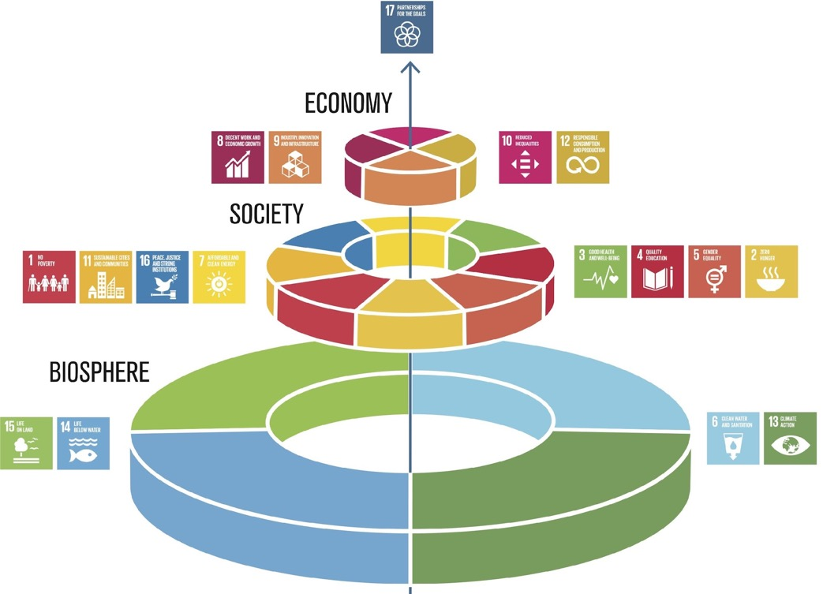
Nachhaltigkeit als gemeinsames Projekt
Ganzheitliche Unternehmensführung
Nachhaltigkeits- strategie
Kennzahlen
Bewertung
Analyse
Ziele
Maßnahmen
Lieferkette, Energie und Ressourcen, Produkte, Recycling,
Mitarbeiter*innen, Gesellschafter*innen, Eigentümer*innen
Gleichberechtigung, Arbeitssicherheit, Weiterbildung, Ausbildung
Welche Rolle spielen die SDG für Ihr Unternehmen
Wie stellen Sie Ihr Unternehmen für die Zukunft auf?
Rohrleitungs- und Kanalbau
Bildquellen: links - Stockholm Resilience Centre o.J.,
rechts - eigene Abbildung nach sph o.J.
Notes:
Beschreibung
Aufgrund des Klimawandels ist eine Auseinandersetzung mit dem Thema der Nachhaltigkeit heute in allen Bereichen unumgänglich. Die Gesellschaft kann ohne eine intakte Umwelt nicht überleben, weswegen auf die Nutzung der natürlichen Ressourcen und den Erhalt von Lebensraum besonders geachtet werden muss. Unsere Gesellschaft und unsere Wirtschaft sind in die Biosphäre eingebettet, sie ist die Basis für alles. Das Cake-Prinzip bedeutet „eine Verschiebung weg vom aktuellen sektoralen Ansatz, bei dem soziale, wirtschaftliche und ökologische Entwicklung als separate Teile angesehen werden“ (Stockholm Resilience Centre o.J.). Auf der Basis der Biosphäre werden alle anderen SDGs eingeordnet werden müssen. Die nächste Ebene nach der Biosphäre bildet die Gesellschaft mit den jeweiligen SDG 1 bis 4, 7, 11 und 16. Die dritte Ebene bildet die Wirtschaft, denn diese ist abhängig von einer funktionierenden Gesellschaft. Diese Schichtung ist wohlbegründet, denn gesunde (3 Gesundheit und Wohlergehen) und wohlhabende (SDG 1 Keine Armut) Kund*innen sind auch die Konsument*innen der Unternehmen ohne die sie nicht existieren würden. Die dritte Ebene – die Wirtschaft – umfasst die SDG 8 Menschwürdige Arbeit und Wirtschaftswachstum, 9 Industrie, Innovation und Infrastruktur, 10 Ungleichheit sowie 12 Nachhaltige/r Konsum und Produktion – also alles, was eine nachhaltige Wirtschaft ausmacht. “On the Top“ steht das SDG 17 „Partnerschaften zur Erreichung der Ziele, das in diesem Modell als Dreh- und Angelpunkt zwischen allen Ebenen der Interaktion funktioniert. Ohne das Zusammenwirken von mehreren Stakeholdern, Gemeinschaften und Staaten, wird es nur sehr schwer sein, die 17 SDGs bis 2030 umzusetzen.
Auch wenn das SDG 4 Hochwertige Bildung keine besondere Rolle in diesem Modell hat (und nur eingereiht ist zwischen allen anderen) – so kann nur Bildung den Teufelskreis der Armut durchbrechen, Krisen vermeiden und dysfunktionale Gesellschaften (Korruption, Rechtsunsicherheit, Umweltzerstörung, Verletzung der Menschenrechte) verändern. Aber auch in demokratischen Gesellschaften mit einer Wirtschaftsstruktur, die schon in vielen Teilen im Sinne der Nachhaltigkeit reguliert ist, werden die Ziele der nachhaltigen Entwicklung noch bei weitem nicht erreicht, zu groß sind die Defizite der SDG wie selbst die Bundesregierung in den jeweiligen Nachhaltigkeitsberichten der Ministerium bestätigen (Bundesregierung o.J.).
Aufgabe
Die SDG können auch nur erreicht werden, wenn alle betroffenen Akteure gemeinsam an der Umsetzung arbeiten. Deshalb stellt sich die Frage für jedes einzelne Unternehmen, für die Geschäftsführung, die Eigentümer*innen und für alle Mitarbeiter*innen:
Welche Rolle spielen die SDG für Ihr Unternehmen
Wie stellen Sie Ihr Unternehmen für die Zukunft auf?
Quellen und Abbildung
Cake: Stockholm Resilience Centre (o.J.): Eine neue Art, die Ziele für nachhaltige Entwicklung zu sehen und wie sie alle mit Lebensmitteln verbunden sind. Online: https://www.stockholmresilience.org/research/research-news/2016-06-14-the-sdgs-wedding-cake.html. (Lizenz: CC BY-ND 3.0)
Nachhaltigkeitsstrategie - eigene Darstellung in Anlehung an: sph (o.J.): Strategische Ausrichtung. Online: https://sph-nachhaltig-wirtschaften.de/nachhaltige-strategische-ausrichtung-unternehmen/
Bundesregierung (o.J.): Berichte aus den Ministerien. Online: https://www.bundesregierung.de/breg-de/themen/nachhaltigkeitspolitik/berichte-und-reden-nachhaltigkeit/berichte-aus-den-ministerien-429902

